Slide 1


ZÁKLADNÍ ŠKOLA OLOMOUC
příspěvková organizace
MOZARTOVA 48, 779 00 OLOMOUC
tel.: 585 427 142, 775 116 442; fax: 585 422 713
email: kundrum@centrum.cz; www.zs-mozartova.cz
Projekt: ŠKOLA RADOSTI, ŠKOLA KVALITY
Registrační číslo projektu: CZ.1.07/1.4.00/21.3688
EU PENÍZE ŠKOLÁM
Operační program Vzdělávání pro konkurenceschopnost

Slide 2
ZÁKLADNÍ ŠKOLA OLOMOUC
příspěvková organizace
MOZARTOVA 48, 779 00 OLOMOUC
tel.: 585 427 142, 775 116 442; fax: 585 422 713
email: kundrum@centrum.cz; www.zs-mozartova.cz
Autor: | Mgr. Eva Hájková
Vzdělávací oblast: | Člověk a příroda
Vzdělávací obor: | Zeměpis
Vzdělávací předmět: | Zeměpis
Ročník: | 7.
Tematická oblast: | Regiony světa
Téma hodiny: | Hospodářství Afriky
Označení DUM: | VY_32_INOVACE_40.03.HAJ.ZE.7
Vytvořeno: | 11. 10. 2013

Slide 3
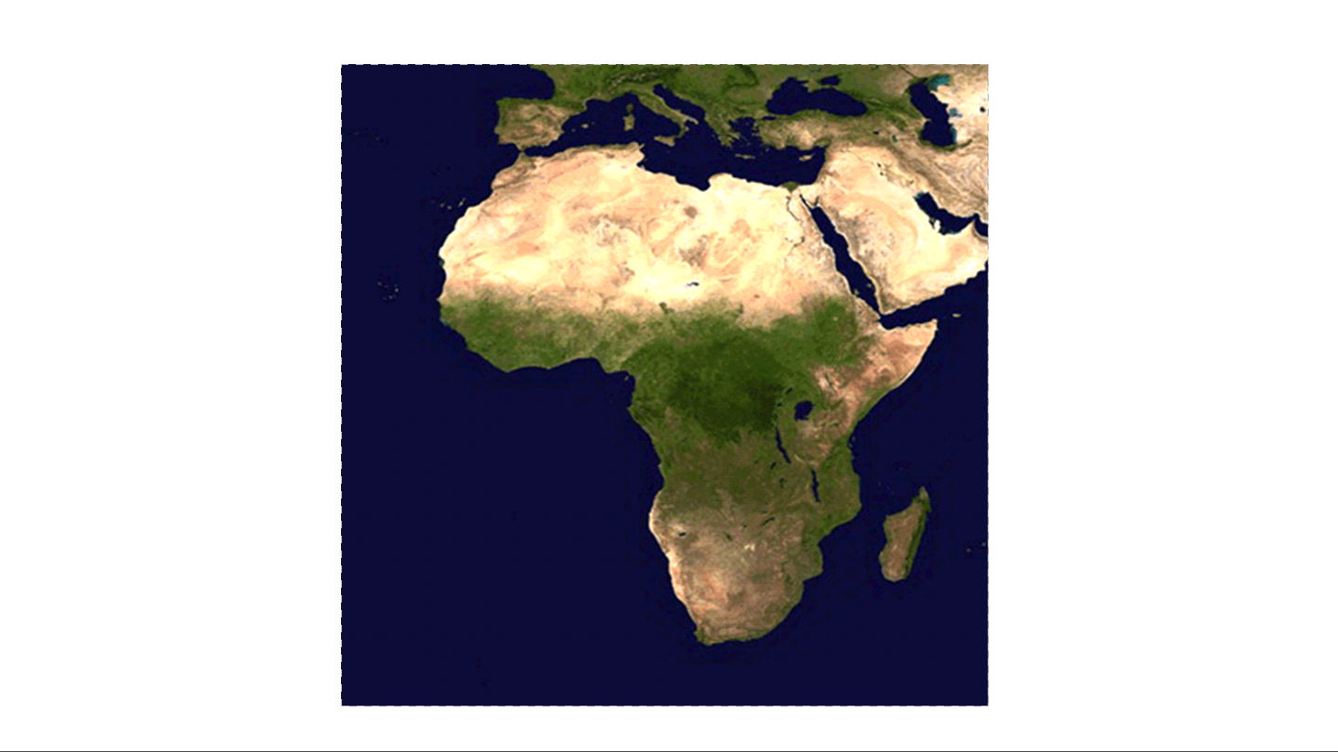
HOSPODÁŘSTVÍ AFRIKY

Slide 4
Afrika
Hospodářsky nejzaostalejší kontinent
Příčiny:
Dlouhodobá koloniální závislost
Rychlý nárůst počtu obyvatel
Nedostatečná vzdělanost

Slide 5
Hospodářství Afriky
Těžba nerostného bohatství
Zemědělství
Průmysl
Doprava a služby

Slide 6
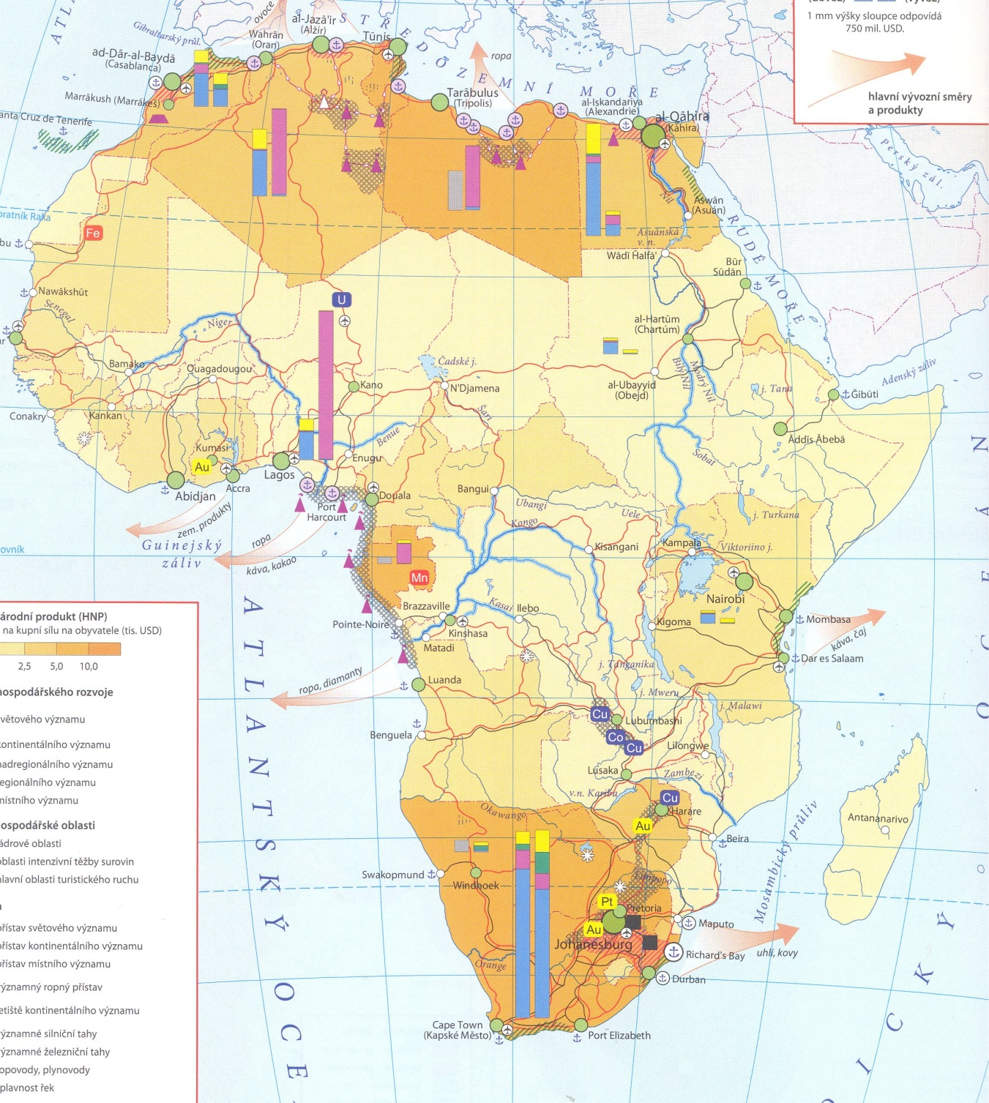
Těžba nerostného bohatství
Ropa a zemní plyn
Drahé kovy
Ropa a zemní plyn
Železná ruda
Barevné kovy
Měděný pás
Drahé kovy
Černé uhlí

Slide 7
Těžba nerostných surovin
Většinou jen vytěžení a vývoz
Severní pobřeží
Okolo Guinejského zálivu
Ropa a zemní plyn
Černé a hnědé uhlí
Jižní Afrika
Měděný pás – jižní Afrika
Okolo Guinejského zálivu
Železná ruda a kovy
Měděný pás – jižní Afrika
Okolo Guinejského zálivu
Drahé kovy a diamanty

Slide 8
Průmysl
Vyspělý a rozmanitý průmysl jen JAR
Částečně Egypt
Průmysl těžební – vývoz surovin
Státy s velkým nerostným bohatstvím
Chemický – státy s těžbou ropy
(Libye, Alžírsko, Nigérie)
Potravinářský – většina států

Slide 9
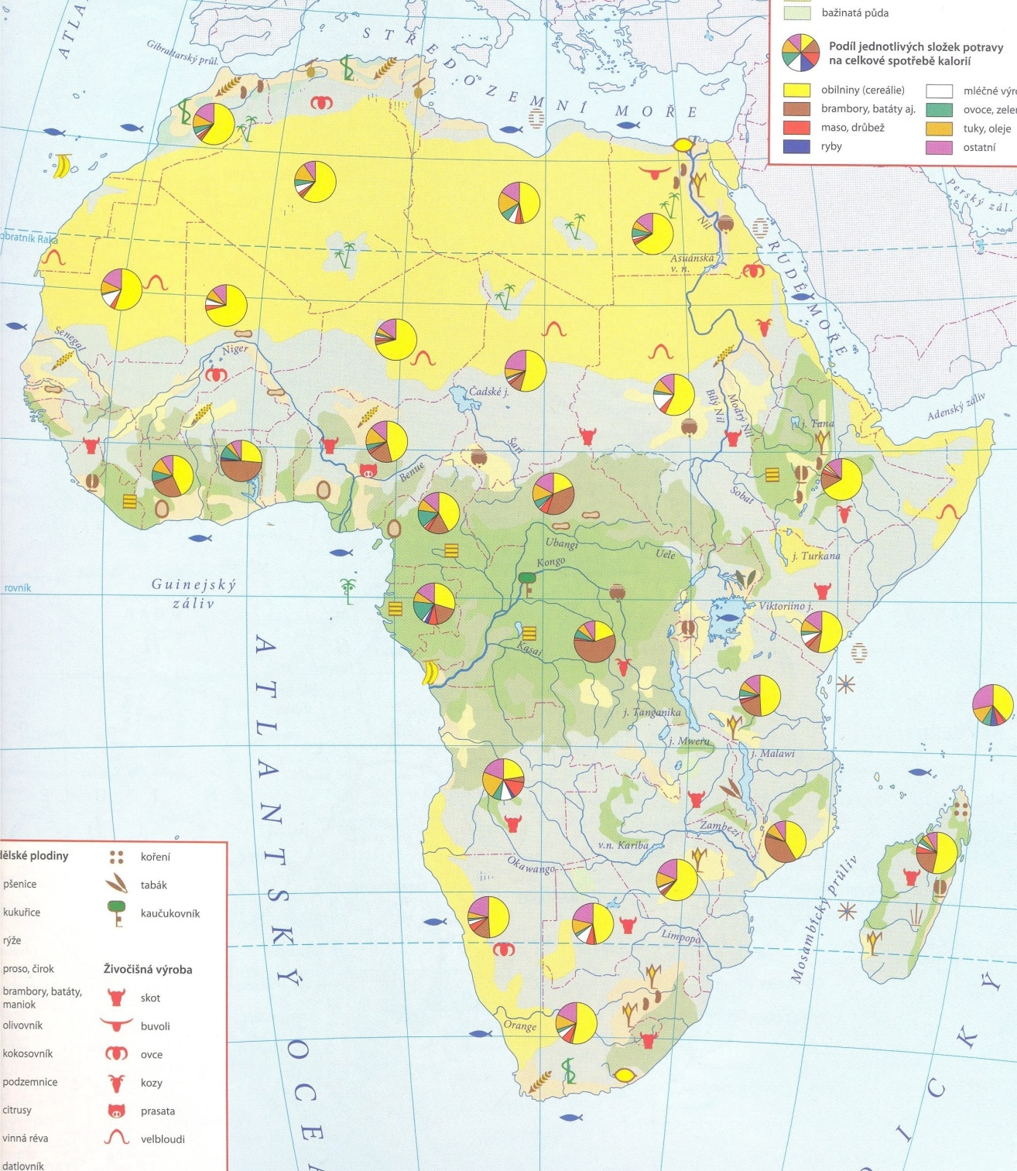
Zemědělství Afriky
Citrusy, víno, bavlník, obiloviny
Podzemnice olejná
Kávovník, batáty, tabák
Těžba dřeva, kaučukovník
Kakaovník, kávovník, banány
Citrusy, víno, obiloviny, batáty
koření

Slide 10
Zemědělství
Zaměstnává nejvíce lidí
Malá mechanizace, často ruční práce, primitivní, samozásobitelské
Hlavní plodiny pro výživu obyvatel:
Rýže, proso, kukuřice, batáty,
Chov hovězího skotu, ovcí, koz
Při pobřeží významný rybolov

Slide 11
Sever a jih Afriky – subtropické plodiny
bavlník, tabák, citrusové ovoce, víno, olivy
Většina Afriky – tropické plodiny,plantáže
Kakaovník, kávovník, podzemnice olejná, koření
Tropické deštné pralesy – bohatství dřeva
Intenzivní těžba, kácení – ekologické problémy

Slide 12
Doprava
Špatné přírodní podmínky
železniční
od naleziště surovin do přístavů
vodní
Nejdůležitější pro dopravu zboží
silniční
Jen ve vyspělých zemích
letecká
Stoupá význam, velkoměsta

Slide 13
Služby
Rozvinuty jen ve vyspělých zemích
Zvyšuje se cestovní ruch
Chudé země
Nízká úroveň-zdravotnictví, školství
Velká negramotnost, nemoci epidemie

Slide 14
ZÁKLADNÍ ŠKOLA OLOMOUC
příspěvková organizace
MOZARTOVA 48, 779 00 OLOMOUC
tel.: 585 427 142, 775 116 442; fax: 585 422 713
email: kundrum@centrum.cz; www.zs-mozartova.cz
Seznam použité literatury a pramenů:
SVATOŇOVÁ, H.; KOLEJKA, J.: Zeměpis – Amerika, Afrika, 1. díl pro 7. ročník ZŠ nebo sekundy víceletých gymnázií. Brno: Nová škola, s.r.o. 2012. 96 s. IBSN 978-80-7289-383-6
DVOŘÁK, J.: Zeměpis 7 – učebnice pro základní školy a víceletá gymnázia. Plzeň: Fraus 2005. 128 s. ISBN 80-7238-304-3
Školní atlas světa – pro základní školy a víceletá gymnázia. Praha: Kartografie 2008. 175 s.
Použité zdroje:
Nečíslovaný obrazový materiál je použit z galerie obrázků a klipartů Microsoft Office.

Slide 15
Strana 6, 9
Mapa Afriky
Školní atlas světa – pro základní školy a víceletá gymnázia. Praha: Kartografie 2008. 175 s.

